Slide 1
Jak na citace podle ISO 690
Mgr. Hana Holoubková
Ústřední knihovna FF MU
http://knihovna.phil.muni.cz

Slide 2
Co nás čeká…
Úvod do problematiky
  Proč je nutné citovat
  Terminologie
  Plagiátorství
  Metody citování
  Citační normy, styly
  Zásady při tvorbě citací
Bibliografické citace dle aktualizované
normy ČSN ISO 690 platné od 1. 4. 2011
Obecná pravidla
Prvky citace
Tvorba bibliografických citací prakticky
  jednotlivé typy dokumentů
Citační generátory a manažery

Slide 3
Proč je nutné citovat…
Autorská/publikační/citační etika.
Poskytujeme dostatek údajů k tomu, aby byl kdokoli schopen nalézt dokument, z něhož autor čerpal.
→ návaznost na předchozí poznání,
→ získání širšího kontextu dané tematiky.
Prokazujeme, že se orientujeme v daném oboru/problematice.
Vytváří se tzv. skryté bibliografie.

Slide 4
Terminologie
Obecně známá informace/všeobecně známá fakta – nezpochybnitelné, snadno ověřitelné (v encyklopedii, ve slovníku); nemusíme citovat, pouze pokud přebíráme doslovně celý text.
Parafráze – převyprávění cizího textu vlastními slovy, nová formulace; musíme uvést pramen.
Citát (quotation) – doslovné uvedení cizího výroku nebo textu v rámci vlastního dokumentu, vymezené uvozovkami a doplněné citací.
Citace (citation) – zkrácená identifikace pramene, ze kterého daný výrok nebo text pochází, kterou uvádíme přímo v textu, a jíž spojujeme citované místo se záznamem v seznamu bibliografických citací.
Bibliografická citace – (bibliographic reference) – systematicky uspořádané údaje, které jednoznačně identifikují použitý dokument.
Kryptomnézie – použití myšlenky, u níž si autor nepamatuje zdroj nebo nemá záznam o zdroji, z něhož vycházel a prezentuje ji jako vlastní.

Slide 5
Plagiátorství
Zcizíme cizí rukopis a publikujeme jej pod svým jménem.
Převezmeme část textu či odstavců, graficky je nevymezíme a neuvedeme bibliografickou citaci.
Převezmeme něčí myšlenku či výsledky něčí práce, uvedeme je bez upozornění na skutečného autora.
Převezmeme původní text a pouze jej stylisticky upravíme.

Slide 6
Citační (ne)etika
Necitování děl, ze kterých autor čerpal (snaha o zastření plagiátorství nebo pouhá nedbalost).
Citování děl, která autor nepoužil (citování tzv. „kapacit“ v daném oboru nebo snaha vytvořit dojem, že bylo použito více informačních zdrojů).
Nadužívání citací vlastních děl – tzv. autocitace (snaha propagovat sama sebe, i když starší dílo zcela nesouvisí nebo se týká pouze okrajově díla nového).
Nepřesné a neúplné citace (ztížení identifikace díla, ze kterého autor čerpal).

Slide 7
Metody citování 1/3
1) Citování pomocí prvního údaje v bibliografickém záznamu a data vydání
(tzv. „Harvardský systém“) Na ÚHV tento systém neužívat!
V místě, kde citujete dané dílo v textu, uvedete do kulatých závorek první údaj nebo slova z bibliografického záznamu citovaného díla a dále rok vydání. Volitelně se může uvést číslo stránky, kde se daný citát nebo parafrázovaná myšlenka vyskytuje.
např. v textu: … (Novák, 1995, s. 157) …nebo … se zabývá Novák (1995) …
dokumenty se dvěma autory (Jakubec a Novák, 1926)
dokumenty s více než třemi autory: … (Poláček et al., 2000) …
více dokumentů se stejným prvním údajem i rokem vydání: … (Zouhar, 2009a) … (Zouhar, 2009b, s. 52)
V seznamu bibliografických citací (na konci práce) se poté záznamy uspořádají abecedně s rokem vydání, nečíslují se (u této metody už se obvykle neopakuje rok vydání v oblasti nakladatelských údajů, pokud není potřeba uvést podrobněji datum):
ČAPEK, Karel, 1984. …
NOVÁK, Arne, 1995. Česká literatura a národní tradice. 1. vyd. Brno: Blok, 450 s. ISBN 80-7029-056-0.
POLÁČEK, Jiří et al., 2000. Průhledy do české literatury 20. století. Vyd. 1. Brno: CERM, 307 s. ISBN 80-7204-162-2.
ZOUHAR, J., 2009a. Česká filozofie v šedesátých letech : poznámky k tématu. 1. vyd. Brno: Academicus, 168 s.
ISBN 978-80-87192-08-5.
ZOUHAR, J., 2009b. O Masarykovi. 1. vyd. Brno: Academicus, 104 s. ISBN 978-80-87192-07-8.
…

Slide 8
Metody citování 2/3
2) Citování pomocí číselných odkazů Na ÚHV tento systém neužívat!
V místě citování díla v práci uvedete do kulaté (popř. hranaté) závorky nebo do horního indexu číslo daného dokumentu v pořadí, v jakém je citován poprvé.
V případě, že stejné dílo citujete v textu na několika různých místech, stále používáte stejné číslo jako u citace první. Opět je možné volitelně uvést příslušnou stranu nebo rozsah stran, pokud je citována pouze určitá část či myšlenka.
např. v textu: … (71) nebo [72 s. 16] nebo ^{3 s. 259}
V seznamu bibliografických záznamů jsou záznamy uspořádány číselně, v pořadí, v němž byly poprvé
uvedeny v textu:
1.
…
71. SVOBODA, Mojmír aj. Aplikovaná psychodiagnostika v České republice: zjištění stavu, potřeb a perspektivy
psychologické diagnostiky v České republice. 1. vyd. Brno: MSD, 2004, 234 s. ISBN 80-86633-12-8.
72. MAREŠ, Jiří. Psychodiagnostika podporovaná počítačem. Praha: Ústav pro informace ve vzdělávání, 1992.
ISBN 80-21101-21-0.
…

Slide 9
Metody citování 3/3
3) Citování pomocí průběžných poznámek
Za každým citovaným místem v textu zapíšete číslici buď
a) v horním indexu³ nebo Dle pravidel ÚHV uvádět horní index!
b) v kulaté nebo hranaté závorce na řádce (3), [4] ,
která koresponduje s číselně řazenými poznámkami, uspořádanými podle pořadí jejich výskytu v textu.
Poznámky mohou obsahovat celý bibliografický záznam citovaného díla, ale také lze uvést pouze následující údaje oddělené čárkou: jméno autora, název díla a volitelně přesné vymezení stránek.
V poznámkách pod čarou nemusí být pouze citace.
Př. poznámek pod čarou:
3. VIDOVIĆOVÁ, Lucie a Eva GREGOROVÁ. Věkové normy v sociologické perspektivě. Sociální studia. 2007, 1–2, s. 201–217. ISSN 1214-813X.
Dle pravidel ÚHV neuvádět ISBN a nepovinné údaje!
Při odkazování na zdroj uvedený v předchozí poznámce se buď opakuje celá citace nebo se uvede číslo dřívější poznámky s případným rozsahem stran.
20. VIDOVIČOVÁ, ref. 3, s. 215.
Seznam bibliografických citací (na konci práce) není povinný, ale doporučuje se; záznamy se uspořádají abecedně, nečíslují se: Dle pravidel ÚHV se seznam zdrojů uvádí!
BLACKSMITH, A. …
…
VIDOVIĆOVÁ, Lucie a Eva GREGOROVÁ. Věkové normy v sociologické perspektivě. Sociální studia. 2007, 1–2, s. 201–217. ISSN 1214-813X.
…

Slide 10
Zprostředkovaná (sekundární) citace
je-li to možné a zdroj je pro nás dostupný, vždy citujeme původní zdroj
v případě, že citaci přejímáte (nepřímé/zprostředkované/citace citace), citace se uvádějí jménem autora/autorů, ročníkem a odkazem na původní zdroj
  Např. (James, 1890, podle Hoskovec, 1992). V seznamu literatury se uvádí pouze zdroj, ze kterého autor
  příspěvku čerpal (v našem příkladu pouze Hoskovec, J.).
  (Zdroj: Československá psychologie, pokyny pro autory)
  u ostatních metod citování lze uvést poznámku v bibliografické citaci sekundárního dokumentu
  nebo uveďte za bibliografickou citaci primárního dokumentu v soupisu použité literatury formulaci [NON VIDI] (= neviděno).

Slide 11
Citační normy, styly
ČSN ISO 690 (platná od 1. 4. 2011) – prezenčně v ÚK
Interpretace http://citace.com/soubory/csniso690-interpretace.pdf
publikace KUK a ÚK PřF MU Metodika tvorby citací http://is.muni.cz/do/rect/el/estud/prif/ps11/metodika/web/ebook_citace_2011.html
APA (American Psychological Association) – převážně pro psychologii, pedagogiku a některé další spol. vědy.
Citační manuál APA – na www stránkách Psychologického ústavu FF MU.
Příručka Concise rules of APA style dostupná v ÚK FF MU.
MLA (Modern Language Association) – pro humanitní obory, zejména jazykovědu (anglistika, amerikanistika…).
Chicago, Turabian style…
Citace dle pravidel konkrétních časopisů, oborů…

Slide 12
Zásady při tvorbě citací
Přesnost, přehlednost a jednotnost údajů
Vybereme si jednu metodu citování a jeden způsob zápisu bibliografické citace pro danou práci a tohoto systému se budeme držet.
Úplnost
více údajů pro zpětnou identifikaci
Použití primárních pramenů
Citujeme údaje pouze z publikací, které jsme měli v ruce, abychom předešli nepřesnostem při přejímané citaci.
Slova v citacích zkracujeme podle ČSN ISO 4. Informace a dokumentace – Pravidla zkracování slov z názvů a názvů dokumentů. Bibliografické termíny zkracujeme podle ČSN ISO 832 Informace a dokumentace – Bibliografický popis a citace: Pravidla zkracování bibliografických termínů

Slide 13
Struktura bibliografických citací
Tištěné a elektronické dokumenty (dle normy ČSN ISO 690)
Obecná pravidla
Prvky citace
Bibliografické citace jednotlivých typů dokumentů

Slide 14
Obecná pravidla tvorby citací
Základním pramenem údajů tvořících bibl. citaci je popisovaná jednotka (kniha, časopis atd.), v rámci ní je primárním zdrojem titulní list.
Prvky se píší v jazyce dokumentu (kromě rozsahu) – 2nd ed., 2. völl. neubearb. Aufl., translation, editors apod., ale 52 s.
Dodržují se pravidla pravopisu pro daný jazyk (velká písmena, interpunkce…).
Více údajů – nachází-li se v dokumentu více než jeden název, více než jedno místo vydání, více než jeden nakladatel, zapisuje se vždy typograficky nejvýraznější údaj; jestliže jsou všechny stejně výrazné, zapíšeme ten, který je uveden jako první.
Notes:
Převzato z tišť. Citací – viz dále..

Slide 15
Obecná pravidla tvorby citací
Romanizace/transliterace – údaje v nelatinkovém písmu získané z dokumentu se transliterují (přepis může buď nahradit originální formu, nebo se za ni v hranatých závorkách připojí [ ]).
Údaje pro doplnění citace – zjištěné z jiných zdrojů nebo odhadnuté – lze uvést do hranatých závorek – [Praha]: Academia, 2003. nebo [cca 1950] nebo TABI, J[oseph]; v určitých případech do kulatých závorek (kvalifikátory) – např. Cambridge (UK).
Interpunkce
každý jednotlivý prvek bibliografické citace musí být oddělen interpunkcí (čárka, tečka)
interpunkce uvedená v normě je ilustrativní
zvolte si jeden systém a ten používejte v celé práci.
Notes:
Převzato z tišť. Citací – viz dále..

Slide 16
Přehled základních prvků pro monografie
Tvůrce (P)
Názvové údaje (P)
Vedlejší tvůrce (V)
Vydání (P) – povinné pouze v případě, že se nejedná o 1. vydání
Nakladatelské informace: Místo vydání (P): Nakladatel (P), Rok (P)
Rozsah (V)
Edice (P) (název edice, číslo svazku) – povinné v případě, že je dílo do nějaké edice zařazeno
Poznámky (V)
Standardní číslo (ISBN, ISSN) (P) – je-li uveden
Údaje o dílčí části
P – povinný prvek; V – volitelný, nepovinný

Slide 17
PRVKY CITACE
Tvůrce (osoba nebo korporace)
zapisuje se v invertovaném tvaru - ČAPEK, Karel nebo BULGAKOV, Michail Afanasjevič.
pokud má dokument více tvůrců, uvádí se všichni (je-li to možné), a to takto: první se uvede v invertovaném tvaru, další v přímém pořadí; není-li možné/vhodné uvést všechny tvůrce, vybere se nejvýznamnější nebo první uvedený a přidá se zkratka et al. (= a jiní) nebo aj.
u jmen, kde není možné rozlišit příjmení, se doporučuje zápis jména v přirozeném pořadí
chybí-li primární odpovědnost, stává se prvním prvkem citace název dokumentu
používáme-li Harvardský systém odkazování v textu, pak místo chybějícího autora uvedeme zkratku Anon.
ZAHRADNÍČEK, Jan.
ALTMANN, Gerry T. M.
MACHAR, Josef Svatopluk, Antonín SOVA, Karel TOMAN a Fráňa ŠRÁMEK.
SVOBODA, Mojmír aj.
MALÍŘ, Jiří, Pavel MAREK et al.
zpět

Slide 18
PRVKY CITACE
Názvové údaje (název: podnázev)
název a podnázev díla* (nebo zdrojového dokumentu) se zapisuje kurzívou
pokud chybí tvůrce, stává se název prvním prvkem v citaci
Citace celého díla – kurzívou název knihy:
ALTMANN, Gerry T. M. Výstup na babylonskou věž: otázky jazyka, mysli a porozumění. Přeložila Milena Turbová. 1. vyd. Praha: Triáda, 2005, 308 s. Delfín, sv. 63. ISBN 80-86138-70-4.
Citace části díla – kurzívou zdrojový dokument:
NEBESKÁ, Iva. Doslov. In: ALTMANN, Gerry T. M. Výstup na babylonskou věž: otázky jazyka, mysli a porozumění. 1. vyd. Praha: Triáda, 2005, s. 287–296. ISBN 80-86138-70-4.
*Podnázvy by měly být uvedeny tehdy, pokud poskytují zásadní informace k obsahu citovaného
informačního zdroje, jinak se mohou vynechat.
zpět

Slide 19
PRVKY CITACE
Vedlejší tvůrce (nepovinné)
vedlejší tvůrci = ilustrátoři, překladatelé, editoři...
jména se zapisují ve stejném pořadí a stejné podobě jako v prameni
Editor
editor je osoba zodpovědná za dokument sestávající se z několika děl odvozených z různých pramenů nebo příspěvků několika autorů
v případech, kdy je role editora výrazná a jeho jméno je uvedeno na významném místě v prameni, může být zapsán do primární odpovědnosti s připojením zkratky jeho role (ed.), (sest.), (red.), (zprac.)
Dobré ráno, milá ženuško!: Mozartovy dopisy Konstanci. 1. vyd. K vydání připravila Silke LEOPOLDOVÁ; přeložila Vlasta REITTEREROVÁ. Praha: Editio Bärenreiter, 2006, 125 s. ISBN 80-86385-32-9.
nebo
LEOPOLDOVÁ, Silke (ed.). Dobré ráno, milá ženuško!: Mozartovy dopisy Konstanci. 1. vyd. Přeložila Vlasta REITTEREROVÁ. Praha: Editio Bärenreiter, 2006, 125 s. ISBN 80-86385-32-9.
zpět

Slide 20
PRVKY CITACE
Nakladatelské informace
Místo vydání (P): Nakladatel (P), datum vydání (P).
název města se zapisuje v jazyce originálu, a to v 1. pádě
názvy nakladatelství se uvádí bez „a spol.“, „a synové“ apod., ale výraz „press“ se ponechává
přesahuje-li datum vydání několik let, zapisuje se rozsah roků (2002–2005); u neukončeného vydávání publikace se zapíše první rok s pomlčkou a mezerou 2001–
u některých typů dokumentů (noviny, webové stránky apod.) může být nutné uvést datum vydání včetně měsíce a dne 27. 2. 2012
v případě, že datum vydání čerpáme z jiného zdroje, uvedeme údaj v hranatých závorkách [1920]
zkratka [b.r.] = bez roku nahrazuje neznámé/nezjistitelné údaje
pokud je potřeba, lze v tomto prvku uvést více stejných údajů
Př. Brno; Montréal
Praha: Academia; Brno: Petrov, 2006
zpět

Slide 21
PRVKY CITACE
Rozsah
zkratky nebo výrazy se v prvku rozsah uvádí v češtině – s., l., díl, sv. apod.
zapisuje se poslední číslovaná strana v dokumentu nebo rozsah stran
nebo
počet svazků u vícesvazkových monografií citovaných jako celek
při dvojím číslování, které na sebe nenavazuje, se uvádí obojí, např. xxxii, 352 s.
zpět

Slide 22
PRVKY CITACE
Dílčí části (svazek – příspěvek – článek)
Části monografií (nesamostatné části)
svazek
konkrétní svazek (číslo, název) se řadí za souborný název, popř. podnázev daného vícesvazkového dokumentu
Příspěvky
v monografiích nebo do sborníků
po původci příspěvku a názvu následuje výraz In: a citace zdrojového dokumentu; místo rozsahu (počtu stran) se uvádí lokace (s. od–do) v dokumentu
Články
v časopisech
nejdříve se uvádí autor a název článku, následuje zdrojový dokument a poté lokace článku
zpět
Notes:
22

Slide 23
Způsoby zápisu bibliografické citace
Úplná citace (povinné i volitelné prvky).
PŘÍJMENÍ, Jméno autora (dále jen „tvůrce“). Název: podnázev publikace [typ nosiče/média]*. Vydání. Další tvůrce. Místo vydání: Nakladatel, rok vydání, rozsah díla. Edice, číslo svazku. Poznámky. ISBN.
*Povinné u všech dokumentů kromě tištěných.
Základní citace (doporučovaná – uvádí se i počet stran).
Tvůrce. Název: podnázev. Vydání. Místo vydání: Nakladatel, rok vydání, počet stran. ISBN.
Pozn. 1: ukázka na struktuře bibliografického záznamu monografií
Pozn. 2: prvky vyznačené šedou barvou jsou volitelné.
Pozn. 3: interpunkci norma nepřikazuje, povinná je pouze jednotnost oddělování prvků v citaci pro celý dokument;
uvedenou interpunkci doporučujeme, uvádí se i v příkladech přímo v normě i její interpretaci

Slide 24
Monografie jako celek
Tvůrce. Název: podnázev. Vydání. Vedlejší tvůrce. Místo vydání: Nakladatel, rok vydání, rozsah díla. Edice, číslo svazku. Poznámky. ISBN.
Příklady
BARTOŠ, Lubomír, Ivo BUZEK a Irena FIALOVÁ. Neología en el español actual. 1. vyd. Ostrava: Ostravská univerzita, 2006, 241 s. ISBN 80-7368-139-0.
GLADNEY, Henry M. Preserving digital information. Berlin: Springer, c2007, xxiii, 314 s. ISBN 978-3-540-37886-0.
KLEIN, Pavel a Danuše KŠICOVÁ. Symbolismus na scéně MCHAT: režijní koncepce K. S. Stanislavského. 1. vyd. Brno: Masarykova univerzita, 2003, 164 s. ISBN 80-210-3126-3.
SVOBODA, Mojmír, Vladimír ŘEHAN, Zdeněk VTÍPIL, Helena KLIMUSOVÁ a Pavel HUMPOLÍČEK. Aplikovaná psychodiagnostika v České republice: zjištění stavu, potřeb a perspektivy psychologické diagnostiky v České republice. 1. vyd. Brno: MSD, 2004, 234 s. ISBN 80-86633-12-8.
ŠVAŘÍČEK, Roman a Klára ŠEĎOVÁ (ed.). Učební materiály pro kvalitativní výzkum v pedagogice. 1. vyd. Brno: Masarykova univerzita, 2007, 175 s. ISBN 978-80-210-4359-6.

Slide 25
Monografie jako celek – vedlejší tvůrce
Tvůrce. Název: podnázev. Vydání. Vedlejší tvůrce, stejná další odpovědnost; jiný druh
odpovědnosti. Místo vydání: Nakladatel, rok vydání, rozsah díla. Edice, číslo svazku. Poznámky. ISBN.
Příklady s uvedením sekundárních odpovědností
SHAKESPEARE, William. Hamlet. 1. vyd. Přeložil František NEVRLA. Brno: Větrné mlýny, 2005, 202 s. ISBN 80-86907-16-3.
Studium sociálních a duchovních struktur pravěku. 1. vyd. Eliška KAZDOVÁ, Vladimír PODBORSKÝ (ed.). Brno: Masarykova univerzita, 2007, 390 s. ISBN 978-80-210-4330-5.
Vinnetou tady nebydlí: antologie současných povídek severoamerických indiánů. 1. vyd. Sestavili Jeffrey A. VANDERZIEL a Jiří RAMBOUSEK ml. Brno: Větrné mlýny, 2003, 507 s. ISBN 80-86151-81-6.

Slide 26
Vyzkoušejte si…

Slide 27
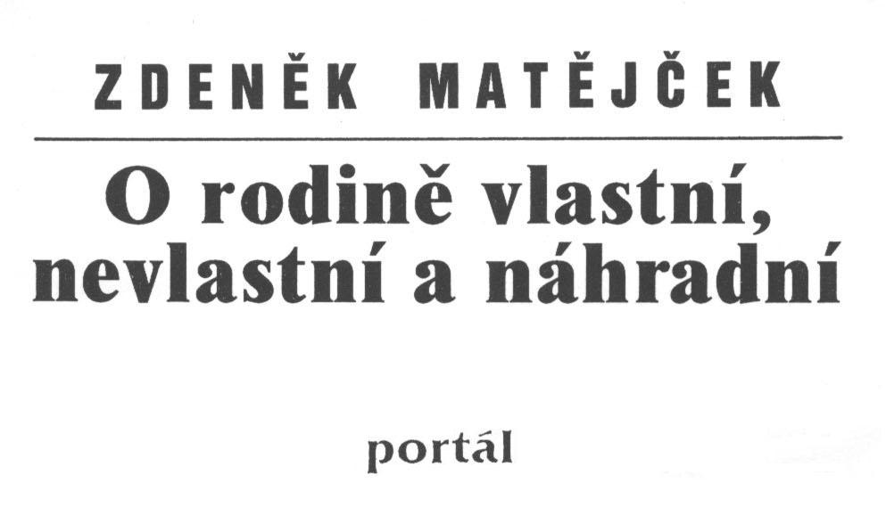
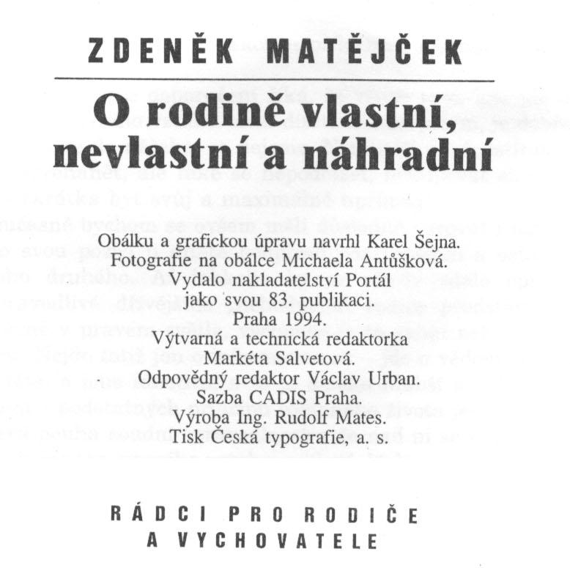
Citování monografie
98 s., ISBN 80-85280-83-6
Tvůrce. Název: podnázev. Vydání. Vedlejší tvůrce. Místo vydání: Nakladatel, rok vydání, rozsah díla. Edice. Poznámky. ISBN.
MATĚJČEK, Zdeněk. O rodině vlastní, nevlastní a náhradní. Praha: Portál, 1994, 98 s. Rádci pro rodiče a vychovatele. ISBN 80-85282-83-6.

Slide 28
Příspěvek v monografické publikaci/ve sborníku
Příspěvek ve sborníku
= samostatná část publikace, která může existovat nezávisle na zdrojovém dokumentu
◻ nejprve se zapíší údaje o příspěvku (autor a název); zdrojový dokument se uvádí výrazem „In:“
Příklady
JEMELKA, Petr. Hra a tvořivost ve filosofii Vítězslava Gardavského. In: Hra, věda a filosofie: sborník příspěvků.
1. vyd. Praha: Filosofia, 2006, s. 135–141. ISBN 80-7007-222-9.
KALINOVÁ, Alena. Kamnářská plastika: příspěvek k studiu lidového kamnářství. In: Středověké a novověké zdroje tradiční kultury: sborník příspěvků ze semináře konaného 30. listopadu 2005 v Ústavu evropské etnologie. 1. vyd. Brno: Ústav evropské etnologie, 2006, s. 167–183. ISBN 80-239-7984-1.
NEBESKÁ, Iva. Doslov. In: ALTMANN, Gerry T. M. Výstup na babylonskou věž: otázky jazyka, mysli a porozumění. 1. vyd. Praha: Triáda, 2005, s. 287–296. ISBN 80-86138-70-4.
Tvůrce příspěvku. Název: podnázev příspěvku. In: Tvůrce zdrojového dokumentu. Název: podnázev zdrojového dokumentu. Vydání. Místo vydání: Nakladatel, rok vydání, lokace ve zdrojovém dokumentu (rozsah stran). Edice, číslo svazku. ISBN.

Slide 29
Vyzkoušejte si…

Slide 30
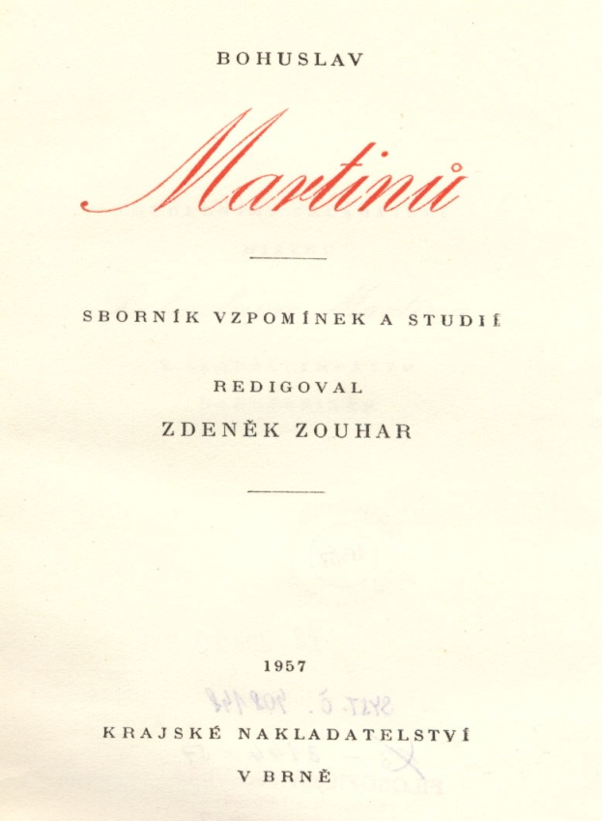
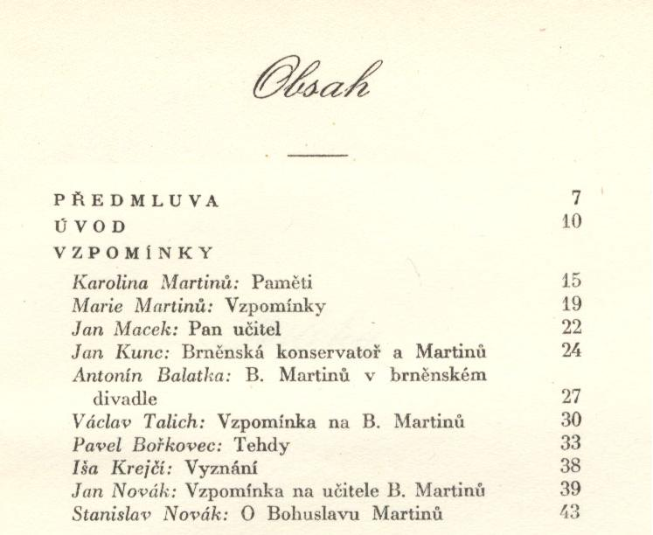
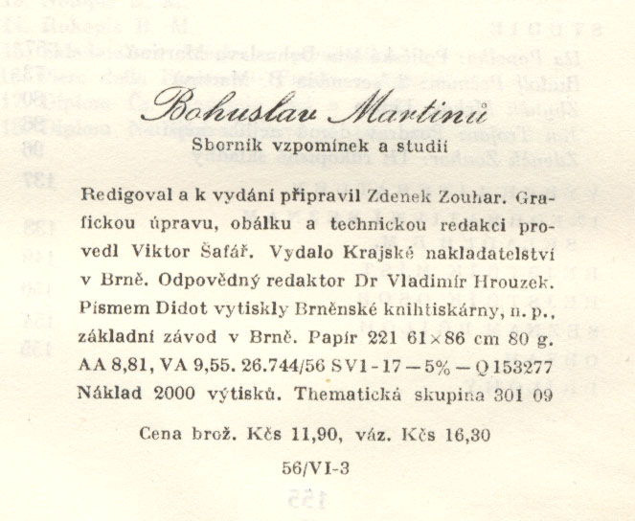
Citace příspěvku ve sborníku
Tvůrce příspěvku. Název: podnázev příspěvku. In: Tvůrce zdrojového dokumentu. Název: podnázev zdrojového dokumentu. Vydání. Místo vydání: Nakladatel, rok vydání, lokace ve zdrojovém dokumentu (rozsah stran). ISBN.
TALICH, Václav. Vzpomínka na B. Martinů. In: Bohuslav Martinů: sborník vzpomínek a studií. Brno: Krajské nakladatelství, 1957, s. 30–33.

Slide 31
Seriálové publikace 1/2
= publikace vydávaná v částech následujících po sobě, obvykle navazujících číselně nebo chronologicky, se záměrem stálého pokračování nezávisle na periodicitě (definice z TDKIV).
= časopisy, noviny, ročenky, edice…
Záznam časopisu jako celku a neukončené vydávání:
Čtenář: měsíčník pro knihovny. Středočeská vědecká knihovna v Kladně. Praha: Academia, 1949. ISSN 0011-2321.
Journal of social and clinical psychology. New York: Guilford, 1983–. 10 x ročně. ISSN 0736-7236.
Název: podnázev. Odpovědnost k seriálové publikaci. Vydání. Místo vydání: Nakladatel, údaje o vydávání (rok, ročník, číslo). Poznámky (údaj o periodicitě). Standardní číslo.
Notes:
Příklad ukončeného vydávání časopisu

Slide 32
Seriálové publikace 2/2
Jedno číslo časopisu
Teorie vědy: časopis pro teorii vědy, techniky a komunikace. Praha: Kabinet pro studium vědy, techniky a společnosti při Filozofickém ústavu AV ČR, 2007, roč. 16/29, č. 2. ISSN 1210-0250.
PAJ: a journal of performance and art. Editor Bonne Marranca. Cambridge: MIT Press Journals, May 2008, vol. 30, num. 2 (PAJ 89). ISSN 1520-281X.
Citace částečného průběhu vydávání časopisu
zapisuje se chronologické označení nebo číslování prvního a posledního svazku (sešitu)
Slovanský přehled: review for central, eastern and southeastern european history. Praha: Historický ústav AV ČR, 2003–2008, roč. 89–94. ISSN 0037-6922.
Filosofický časopis. Filosofický ústav AV ČR. Praha: Filosofický ústav AV ČR, červen 1995–říjen 1997, roč. 43,
č. 3–roč. 45, č. 5. ISSN 0015-1831.

Slide 33
Články v seriálových publikacích
Tvůrce článku. Název: podnázev článku. Vedlejší tvůrce. Název: podnázev zdrojového dokumentu (seriálu). Místo vydání: Nakladatel, lokace ve zdrojovém dokumentu (rok, ročník, číslo, rozsah stran)/(rok, ročník(číslo), rozsah stran bez „s.“). ISSN.
Příklady
FUTTERA, Ladislav. Karel Havlíček a korespondence. Česká literatura: časopis pro literární vědu. Praha: Ústav pro českou literaturu Akademie věd České republiky, březen 2016, 64(1), 134–136. ISSN 0009-0468.
KASATKINA, Natalita. Etniškumo tyrimai: tendencijos ir esminės sąvokos. Filosofija. Sociologija. 2007, t. 18, nr. 4,
s. 1–11. ISSN 0235-7186.
STUKKER, Ninke, Ted SANDERS a Arie VERHAGEN. Causality in verbs and in discourse connectives: converging evidence of cross-level parallels in Dutch linguistic categorization. Journal of Pragmatics: an interdisciplinary journal of language studies. July 2008, vol. 40, iss. 7, s. 1296–1322. ISSN 0378-2166.
WIHODA, Martin. Mocran et Mocran jako prostor k zamyšlení. Časopis Matice moravské. 2007, roč. 126, č. 2, s. 377–410. ISSN 0323-052X.

Slide 34
Specifika citování elektronických zdrojů
vždy uvádíme typ nosiče – píše se v hranatých závorkách – např. [online], [CD-ROM]; můžeme zdroj i blíže specifikovat, např. [online blog]
vzhledem k časté aktualizaci el. zdrojů, uvádíme nejkonkrétnější dostupný údaj tak, jak je ve zdroji uveden, např. ©2010, poslední aktualizace 3. 4. 2016 apod.
povinným údajem je pro el. zdroje datum citování, které uvádíme ve tvaru:
[cit. RRRR-MM-DD], např. [cit. 2017-04-12]
posledním povinným údajem pro el. dokumenty je dostupnost a přístup; tyto údaje se uvádí formulací „Dostupné z:“ a měly by odkazovat na ověřený zdroj (typicky URL, URI, pokud dokument nemá pevnou adresu, můžeme naznačit cestu, např. ProQuest

Slide 35
Elektronická kniha, online monografie jako celek
Tvůrce. Název: podnázev [online]. Vydání. Vedlejší tvůrce. Místo vydání: Nakladatel, rok vydání, rozsah díla [cit. RRRR-MM-DD]. Edice, číslo svazku. Poznámky. ISBN. Dostupné z: URL
Příklady
KAMIŃSKA, Malgorzata Anna. A History of the Consise Oxford Dictionary [online]. Frankfurt am Main: Peter Lang AG, 2014 [cit. 2015-11-06]. Łódź Studies in Language, Vol. 34. E-ISBN 978-3-653-04370-9. Dostupné z: http://search.ebscohost.com/login.aspx?direct=true&db=nlebk&AN=869959&lang=cs&site=ehost-live&ebv=EB&ppid=pp_4
DYTRT, Petr. Antologie textů k francouzské literatuře 2. pol. 20. století [online]. Brno: Masarykova univerzita, 2013 [cit. 2015-11-06]. PDF, 1,79MB. ISBN: 978-80-210-6482-9. Dostupné z: Digitální knihovna Filozofické fakulty Masarykovy univerzity
Notes:
Přibylo červené – všechny údaje, které se vztahují k tomu, že to je digitální/online dokument.

Slide 36
Články v online seriálových publikacích
Tvůrce článku. Název: podnázev článku. Vedlejší tvůrce. Název: podnázev zdrojového dokumentu (seriálu) [online]. Místo vydání: Nakladatel, lokace ve zdrojovém dokumentu (rok, ročník, číslo, rozsah stran)/(rok, ročník(číslo), rozsah stran bez „s.“) [cit. RRRR-MM-DD]. ISSN. Dostupné z: URL
Příklady
GRAY, Ronald. But Kafka Wrote in German… The Cambridge Quarterly [online]. Oxford Unversity Press. 1/1/1977, vol. 7, iss. 3, s. 205–216 [cit. 2016-10-19]. ISSN 1471-6836. Dostupné z: http://www.jstor.org/stable/42965253
STRINGER, John A. et al. Reduction of RF-induced sample heating with a scroll coil resonator structure for solid-state NMR probes. Journal of Magnetic Resonance [online]. Elsevier. March 2005, vol. 173(1), s. 40–48
[cit. 2011-04-26]. ISSN 2578-2369. Dostupné z: http://ukpmc.ac.uk/abstract/MED/15705511/reload=0;jsessionid=iItc8JILJsQigCYbe11k.136

Slide 37
Vyzkoušejte si…

Slide 38
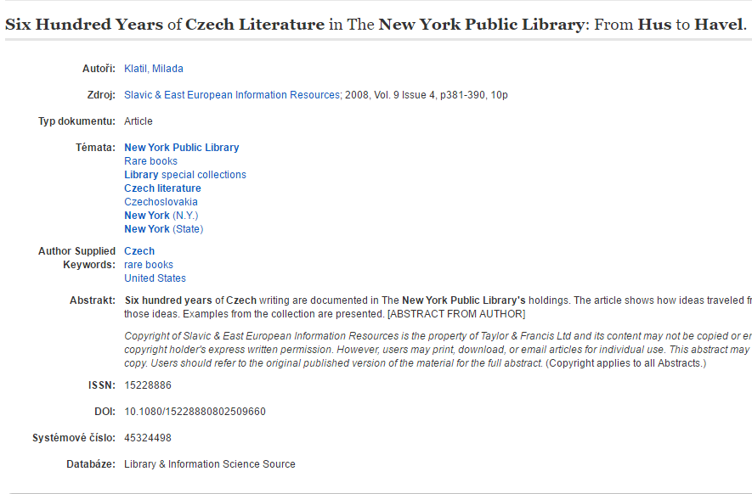
Citace článku v elektronickém časopise
Tvůrce článku. Název: podnázev článku. Vedlejší tvůrce. Název: podnázev zdrojového dokumentu (seriálu) [online]. Místo vydání: Nakladatel, lokace ve zdrojovém dokumentu (rok, ročník, číslo, rozsah stran)/(rok, ročník(číslo), rozsah stran bez „s.“) [cit. RRRR-MM-DD]. ISSN. Dostupné z: URL
KLATIL, Milada. Six Hundred Years of Czech Literature in The New York Public Library: From Hus to Havel. Slavic & East European Information Resources [online]. 2008, vol. 9, iss. 4, s. 381–390 [cit. 2016-10-19]. ISSN 1522-8886. Dostupný z: Library & Information Science Source

Slide 39
Webové stránky
Tvůrce stránky. Název: podnázev stránky. Vedlejší tvůrce. Název: podnázev zdrojového webového sídla [online]. Vydání [cit. RRRR-MM-DD]. ISSN. Dostupné z: URL
Příklad
Absolventi. Masarykova univerzita [online]. Brno: Masarykova univerzita, ©2020 [cit. 2020-11-10]. Dostupné z: http://www.muni.cz/absolventi/
WESTCOM. O nás. Webnode.cz [online]. ©2020 [cit. 2020-11-10]. Dostupné z: http://www.webnode.cz/o-nas/

Slide 40
Závěrečné práce
Tvůrce. Název práce: podnázev. Vedlejší název [Druh nosiče]. Místo odevzdání práce, datum odevzdání práce [datum citování]. Druh práce. Název instituce, kde byla práce napsána. (Univerzita, Fakulta, Ústav). Vedoucí práce. Dostupnost a přístup. Poznámky.
Diplomová práce
BIRCKMANNOVÁ, Michaela. Německá lidová strana na Moravě na přelomu 19. a 20. století. Brno, 1991. Diplomová práce. Masarykova univerzita, Filosofická fakulta, Katedra československých dějin.
Disertační práce
JŮVA, Vladimír. Vývoj německé muzeopedagogiky. Brno, 1992. Disertační práce. Masarykova univerzita, Filozofická fakulta, Ústav pedagogických věd.
Závěrečná práce zveřejněná v Informačním systému MU
DOLEŽEL, Michal. Staré japonské literární památky a jejich estetika. [online]. Brno, 2003 [cit. 2012-04-11] Diplomová práce. Masarykova univerzita, Filozofická fakulta, Sdružená uměnovědná studia. Vedoucí práce: Koshsi Hirajama. Dostupné z: https://is.muni.cz/auth/th/52330/ff_b

Slide 41
Film
Tvůrce. Název: podnázev. Vedlejší název [Typ nosiče]. Další tvůrce. Místo publikování: Nakladatel, datum uvedení v zemi produkce. Název edice a číslování. Dostupnost a přístup. Poznámky.
Inception [film]. Directed by Christopher NOLAN. USA: Warner Bros. Pictures, 2010.
Výlet [film]. Režie Alice NELLIS. Česká republika, 2002.

Slide 42

Generátory citací
Řada databází (EBSCO, ProQuest…) umožňuje generování citací článků do různých citačních stylů (APA, MLA, Chicago, nově i ISO 690, ale nutné kontrolovat, doplnit údaje).
Dokumenty z EIZ MU přes službu EBSCO Discovery Service
(nástroj pro integraci EIZ) propojeny na generátor citací –
citace.com, možnost vytvoření citace vyhledaného dokumentu.
Generátor citací (citace.com) – volně dostupný, registrace na mail; umožňuje správu citací (ukládání, třídění do složek, sdílení s dalšími uživateli…) http://citace.com/

Slide 43
Citační manažery
nástroje pro správu bibliografických citací (popř. vlastních myšlenek), jejich organizaci či sdílení
efektivní začít je využívat na začátku psaní práce
Dle typu:
Software instalovaný do PC (EndNote, ProCite, Reference Manager…)
Webová aplikace (EndNote Web, RefWorks, CiteULike, Zotero…)
Dle dostupnosti:
Volně dostupné:
Citacepro.com – http://www.citacepro.com, český nástroj pro generování a správu citací
CiteULike – http://www.citeulike.org, Springer (sponzoruje od léta 2008)
Zotero – http://www.zotero.org, George Mason University, rozšíření pro Mozillu Firefox
Bibliographix – http://bibliographix.com, volně dostupná základní verze (Basic)
aj.
Placené:
EndNote Web – http://www.endnoteweb.com, MU přístup díky předplatnému Web of Science
ProCite – http://www.procite.com, dále nevyvíjen
RefWorks – http://www.refworks.com, CSA/ProQuest; propojení s databází ProQuest

Slide 44
„Čtení“ citací
schopnost rozpoznat typ dokumentu podle citace

Slide 45
Máme k dispozici citaci – čeho?:
NĚMEC, Jan. Mírný ráj a úplné peklo: poznámky k deníku Jiřího Cieslara. Host. 2016, 32(5), 57–60. ISSN 1211-9938.

Slide 46
Máme k dispozici citaci článku:
NĚMEC, Jan. Mírný ráj a úplné peklo: poznámky k deníku Jiřího Cieslara. Host. 2016, 32(5), 57–60. ISSN 1211-9938.
V katalozích knihoven
vyhledáváme zejména podle
názvu zdroje (název časopisu,
sborníku)/čísla ISSN.

Slide 47
Máme k dispozici citaci – čeho?:
ŠMAHELOVÁ, Hana. Mýtus Prahy v české literatuře 19. a 20. století. In: Přednášky z 48. běhu Letní školy slovanských studií. 1. vyd. Praha: Univerzita Karlova, Filozofická fakulta, 2005, s.139–149. ISBN 80-86642-42-9.

Slide 48
Máme k dispozici citaci příspěvku ve sborníku:
ŠMAHELOVÁ, Hana. Mýtus Prahy v české literatuře 19. a 20. století. In: Přednášky z 48. běhu Letní školy slovanských studií. 1. vyd. Praha: Univerzita Karlova, Filozofická fakulta, 2005, s. 139–149. ISBN 80-86642-42-9.
V katalozích knihoven
vyhledáváme zejména podle
názvu zdroje (název časopisu,
sborníku)/čísla ISSN/ISBN.

Slide 49
Užitečné zdroje
Metodika tvorby bibliografických citací
Interpretace normy ČSN ISO 690
vzor bakalářské a diplomové práce KISK FF MU

Slide 50
Použité zdroje
BIERNÁTOVÁ, Olga a Jan SKŮPA. Bibliografické odkazy a citace dokumentů dle ČSN ISO 690 (01 0197) platné od 1. dubna 2011. Citace.com [online]. ©2004-2012 [cit. 2012-04-11]. Dostupné z: http://citace.com/dokumenty.php
Jak správně citovat. Kurz práce s informacemi [online]. Brno: Filozofická fakulta Masarykovy univerzity, 2007[cit. 2010-04-17]. Dostupné z: http://is.muni.cz/elportal/estud/ff/js07/informace/materialy/pages/citace_opora.pdf
JANOŠ, Karel. Informační etika. 1. vyd. Praha: Česká informační společnost, 1993, 134 s.
KTD – Česká terminologická databáze knihovnictví a informační vědy (TDKIV) [online]. Praha: Národní knihovna ČR, 2003 – [cit. 2010-04-17]. Dostupné z: http://sigma.nkp.cz/cze/ktd
MARVANOVÁ, Eva. ČSN ISO 690 (01 0197). Informace a dokumentace – Pravidla pro bibliografické odkazy a citace informačních zdrojů. Praha: Úřad pro technickou normalizaci, metrologii a státní zkušebnictví, 2011, 39 s.
MEŠKO, Dušan, Dušan KATUŠČÁK a Ján FINDRA. Akademická příručka. České, upr. vyd. Martin: Osveta, 2006, 481 s. ISBN 8080632197.
Metodika tvorby bibliografických citací [online]. Knihovna univerzitního kampusu MU, Ústřední knihovna PřF MU. [Brno]: Masarykova univerzita, 2011 [cit. 2014-04-01]. ISSN 1802-128X Dostupné z: http://is.muni.cz/do/rect/el/estud/prif/ps11/metodika/web/ebook_citace_2011.html

Slide 51
Děkuji za pozornost
Mgr. Hana Holoubková
holoubkova@phil.muni.cz
referenční služby
reference@phil.muni.cz
http://www.facebook.com/knihovnaffmu
https://www.facebook.com/groups/infovzdelavani
Ústřední knihovna FF MU
http://knihovna.phil.muni.cz

